Slide 1
Android
Une présentation du système d’exploitation pour mobile

Slide 2
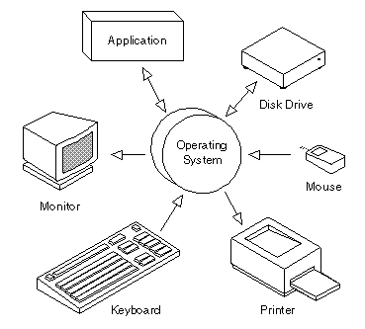
Qu’est ce qu’un Système d’exploitation ?
Un système d’exploitation est un gros logiciel qui s’occupe de gérer le hardware.
Exemples de choses que fait un OS (Operating System) :
Changer les pixels de l’écran
Utiliser l’antenne pour détecter les réseaux GSM
Lancer des applications et les arrêter
Pour votre ordinateur, vous avez comme OS : Windows, OS X ou Linux.

Slide 3



Les systèmes d’exploitation mobiles
Il existe 3 principaux OS mobiles actuellement sur le marché :
Android développé par Google
iOS développé par Apple
Windows Phone développé par Microsoft
→ POUBELLE

Slide 4
Pourquoi Android ?
Le système le plus utilisé sur le marché mobile
Ouvert et accessible pour les développeurs
On peut programmer pour Android sur tous les OS pour ordinateur (Windows, Linux, OS X).
Publier sur le PlayStore ne coûte pas cher
De nombreux constructeurs font confiance à Android pour leurs téléphones

Slide 5
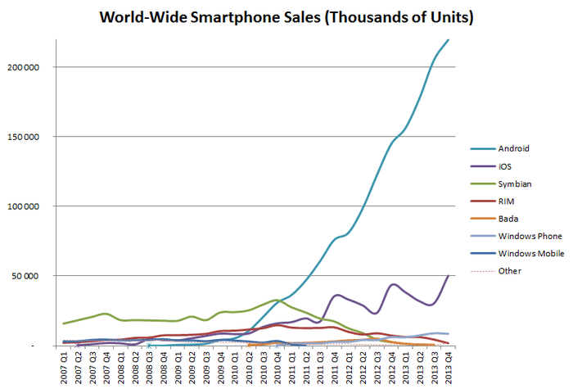
Pourquoi Android ?

Slide 6
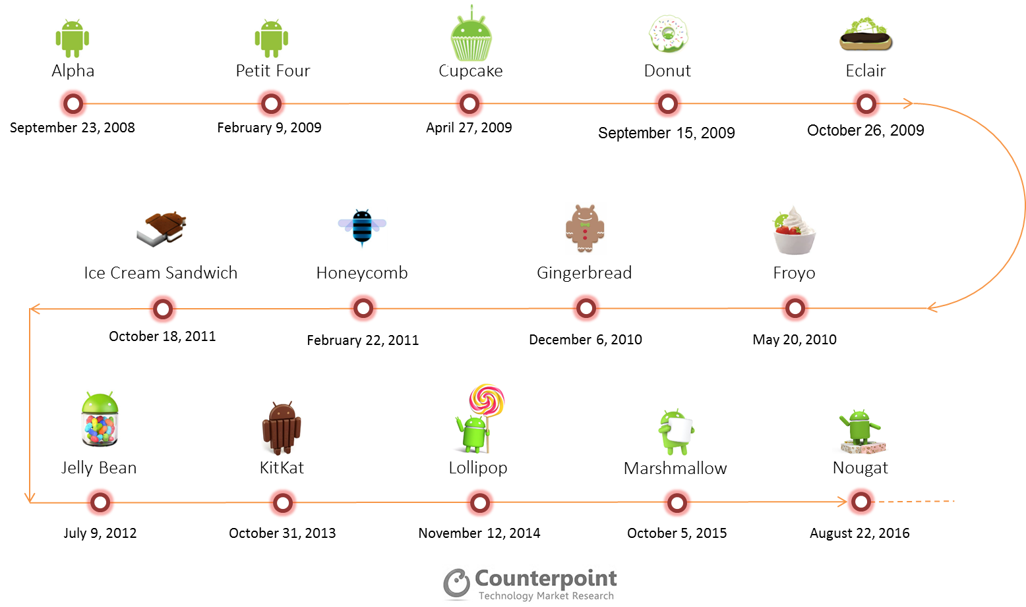
Les différentes versions

Slide 7
Qui peut créer une application pour Android ?
N’importe qui du moment qu’il a accès à un ordinateur.
Il est conseillé de posséder un smartphone sur Android pour tester l’application
Vous pouvez également utiliser un simulateur sur ordinateur
Les développeurs publient des applications sur le PlayStore et tout le monde peut alors les télécharger et les installer.

Slide 8




Pourquoi créer des applications ?
Lorsque vous constatez un ‘manque ’ dans les applications actuelles
Lorsque vous avez une bonne idée pour un jeu / réseau social
Les créateurs de ces applications ont commencé chez eux et sont maintenant multimillionnaire :

